Slide 1

第八章虚拟内存
You’re gonna need a bigger boat.
— Steven Spielberg,
JAWS, 1975

Slide 2
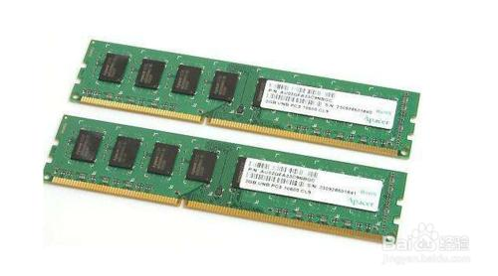

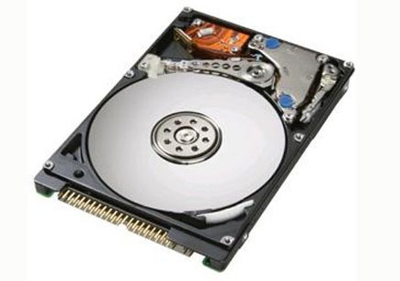
虚拟内存

Slide 3
主要内容
硬件和控制结构
  分页
  分段
  分段和分页的组合
操作系统软件
  读取、放置、置换策略
  驻留集管理
  清除策略
  加载控制
教学重点：虚拟存储器、请求调入、置换算法

Slide 4
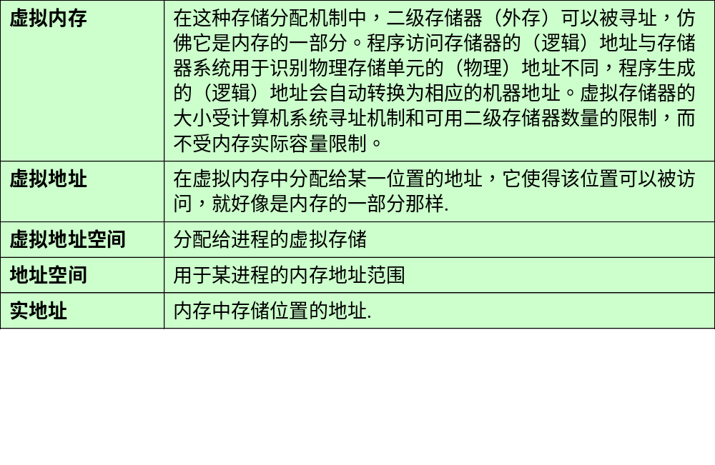
虚拟内存术语
Notes:
Table 8.1 defines some key terms related to virtual memory.

Slide 5
8.1 硬件和控制结构
分页和分段的两个特点是取得突破的关键：
离散分配：一个进程可能被划分成很多块（页和段），执行过程中，这些块不需要放置在连续的内存空间中
动态重定位：进程中的所有内存访问都是逻辑地址，运行时通过硬件将逻辑地址动态地转换成物理地址
  这意味着一个进程可能被换入或换出内存，以至在执行过程中的不同时刻占用内存的不同区域

Slide 6
8.1 硬件和控制结构
第七章中的简单分页与分段技术
  进程全部装入
如果一个进程大于可用内存该怎么办？
本章虚拟内存中的分页与分段技术
  由于具有离散分配和动态重定位的特点，并且还支持请求调入和置换功能，所以一个进程在执行期间不需要将它的所有块都装载到内存中

Slide 7
虚拟内存的概念
■ 虚存：把内存与外存有机的结合起来使用，从而得到一个容量很大的“内存”，这就是虚存
■实现：当进程运行时，先将程序的一部分装入内存，另一部分暂时留在外存，当要执行的指令不在内存时，由系统自动完成将它们从外存调入内存工作 (请求调入、置换)
■目的：提高内存利用率

Slide 8
进程的执行
一个新进程装入内存时，操作系统仅读取包含程序开始处的一个或几个块
常驻集（进程执行任何时候都在内存中的部分）
当进程执行时，只要所有的内存访问都是访问常驻集中的单元，执行就可以顺利进行
如果处理器遇到了一个不在内存中的逻辑地址，则它产生一个中断，表示一次内存访问故障
操作系统把被中断的进程置于阻塞状态，并取得控制

Slide 9
进程的执行-缺页
操作系统把包含引发访问故障的逻辑地址的进程块读入内存
  操作系统产生一个磁盘 I/O 读请求
  当执行磁盘I/O期间操作系统可以分配另一个进程运行
  当想要的块被读入内存，则产生一个中断，控制被交回操作系统，操作系统把缺少该块而阻塞的进程置为就绪状态

Slide 10
提高系统利用率的两种实现方法
在内存中保留多个进程
  对任何特定的进程都仅仅装入它的某些块
  任何时刻，在如此多的进程中至少有一个处于就绪状态
进程可以比内存的全部空间还大，但依然可以执行
  这种通过基于分页或分段的技术，程序员不用知道有多少内存空间可用，它所处理的是一个巨大的内存，大小与磁盘存储器相关

Slide 11
存储器的类型
实存储器
  内存
虚拟内存
  通常用磁盘来扩展内存，使用户感觉到的一个更大的内存
  允许更有效的多道程序设计，并解除了用户的内存限制

Slide 12
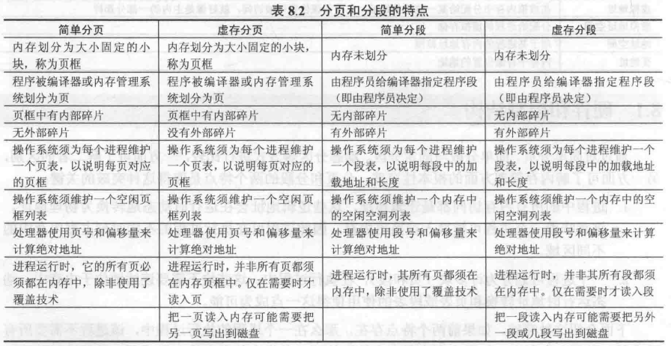
表8.2总结了是否使用虚存情况下
分页和分段的特点

Slide 13
8.1.1 局部性和虚拟存储器
虚存的方案是否切实可行？
  虚存主要会导致系统抖动
  系统抖动的避免算法
    试图根据最近的历史来猜测在不远的将来最可能用到的块
    基于局部性原理

Slide 14
系统抖动
在稳定状态，几乎内存的所有空间都被进程块占据，当操作系统读入一块时，它必须把另一个块换出
如果一块正好在将要被用到之前换出，操作系统又不得不立即把它取回来，这会导致：
  系统抖动——处理器的大部分时间都用于交换块，而不是执行指令

Slide 15
8.1.1 局部性和虚拟内存
为什么可以采用虚拟内存？
■局部性原理: 在一段时间内一个程序的执行往往呈现出高度的局部性，表现在时间与空间两方面
①时间局部性：
一条指令被执行了，则在不久的将来它自己或它附近的指令可能被执行 （顺序结构、循环结构）
②空间局部性：
若某一存储单元被使用，则在一定时间内，与该存储单元相邻的单元可能被使用 （访问数组等）

Slide 16
局部性原理
描述了一个进程中程序和数据引用的集簇性倾向
在很短的时间内仅需要进程的一部分块
对在不远的将来可能会需要的块进行明智的猜测，从而避免系统抖动
局部性原理说明了虚拟存储器方案是可行的

Slide 17
虚拟存储器的实现方法
▉ 虚拟存储器在离散分配的简单分页（分段、段页式)的内存基础上增加了请求调入功能和置换功能
▉ 虚拟存储器可以采用3种方式实现
①虚存分页 ← 简单的分页内存系统
②虚存分段 ← 简单的分段内存系统
③虚存段页式 ← 简单的段页式内存系统

Slide 18

页面对换
置换
请调

Slide 19
虚拟存储器的特征
常规存储器 虚拟存储器
①连续性 ①离散性：部分装入内存
②一次性 ②多次性：多次调入内存
③驻留性 ③交换性：内外存交换
④虚拟性：逻辑上扩大了内存
以CPU时间和外存空间换取昂贵内存空间，这是操作系统中的资源转换技术

Slide 20
虚拟内存的含义
基于局部性原理，应用程序运行之前，不必全部装入内存，仅须那些当前要运行的少数页面或段装入内存便可运行，其余部分暂留磁盘。
程序在运行时如果要访问的页面或段尚未装入内存（称为缺页或缺段），OS提供请求调页（段）功能，将它们调入内存使进程继续运行。
如果内存已满，还须利用页（段）的置换功能，将内存中暂时不用的页（段）调至磁盘上，再将要访问的页（段）调入内存，让进程继续运行。

Slide 21
虚拟内存的含义
具有请求调入功能和置换功能，能从逻辑上对内存容量进行扩充的一种存储系统。
从用户的观点看，虚拟内存具有比实际内存大得多的容量，其逻辑容量由逻辑地址结构及其内存和外存之和决定，其运行速度接近于内存速度，而每位成本接近于外存。

Slide 22
虚拟存储器的容量
■虚拟存储器的容量受两方面的限制：
1. 指令中表示地址的字长(地址结构)
如：若CPU的有效地址长度为32位，则程序可以寻址范围是0～2³²-1 ，即虚存容量为 4GB。
2. 外存的容量
虚拟存储器的容量是由主存与辅存的容量之和所确定。

Slide 23
保证虚存有效所需的支持
  对分页或分段方案的硬件支持 (8.1.2- 8.1.4)
  扩充页表项
  缺页中断机构
  地址变换机构
  转换检测缓冲区TLB（快表）
  操作系统必须有管理页或段在内存和辅存之间移动的软件(8.2)

Slide 24
8.1.2 分页
页表项：除了页号对应的页框号外，增加存在位、修改位、控制位等
  存在位（P）：每个页表项需要有一位来表示它所对应的页当前是否在内存中
    缺页中断
  修改位（M）：该页是否被修改过
    写回外存
  其它控制位
    在页一级控制保护和共享

Slide 25
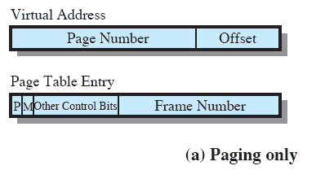
请求分页式系统的页表项
虚拟地址
页号
偏移量
页表项
页框号
其它控制位
P表示存在位
M表示修改位
仅分页
图8.1 (a)分页内存管理格式

Slide 26
页表结构
使用页表完成从虚拟地址到物理地址的转换
虚拟地址又称逻辑地址，包括页号和页内偏移量
物理地址由页框号和偏移量组成

Slide 27
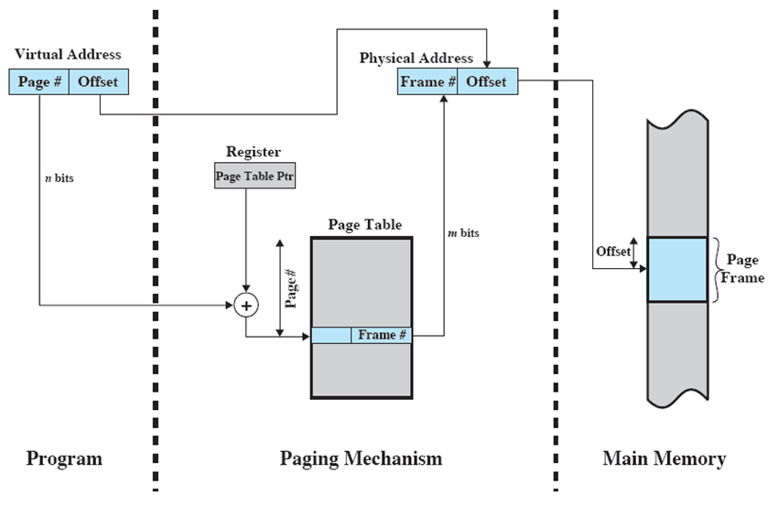
虚拟地址
物理地址
页号
偏移量
页框号
寄存器
页表指针
页表
页号
页框
页框号
程序
分页机制
内存
图8.2 分页系统中的地址转换

Slide 28
页表的存储
对于32位地址的系统, 若页尺寸4K(2¹²)字节，则4GB(2³²)虚地址空间由2²⁰页组成:
一个进程的最大虚存空间2³²=4GB,则页表项数=2²⁰。如果一个页表项4个字节，则页表占4M字节。
如果页表放置在内存中，整个页表可能占用很多的内存空间（甚至无法接受）
大多数虚存方案都在虚存中保存页表，而不是在实存中（页表和页一样服从页面调度）
当一个进程运行时，它的页表至少有一部分必须在内存中，这一部分包括正在运行的页的页表项
Notes:
在1978年,DEC公司建立了第一个基于VAX( virtual address extension)即虚拟地址扩展的计算机体系

Slide 29
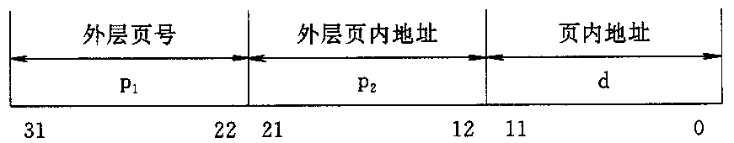
分层的页表例子
对于32位地址, 页尺寸4K(2¹²)字节，4GB(2³²)虚地址空间由2²⁰页组成:
  一层页表：20位页号，12位偏移量
  两层页表： 对页表进行分页，即20位页号进一步分为外层页号（10位）、外层页内地址（10位）
两层页表逻辑地址结构可描述如下：

Slide 30
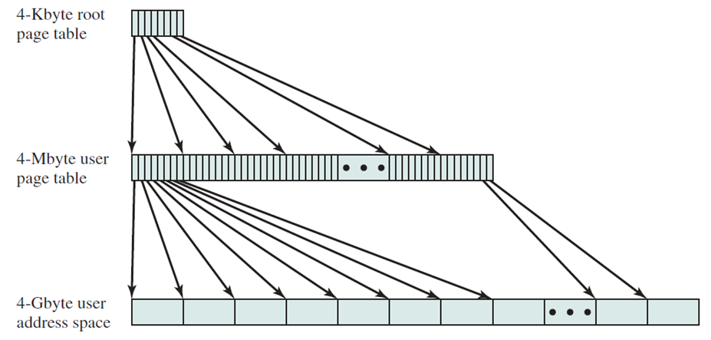
两级层次页表
4KB根页表
4 * 2¹⁰
4MB用户页表
4 * 2²⁰
4GB用户地址空间
2²⁰*4K
图8.3 两级层次页表

Slide 31
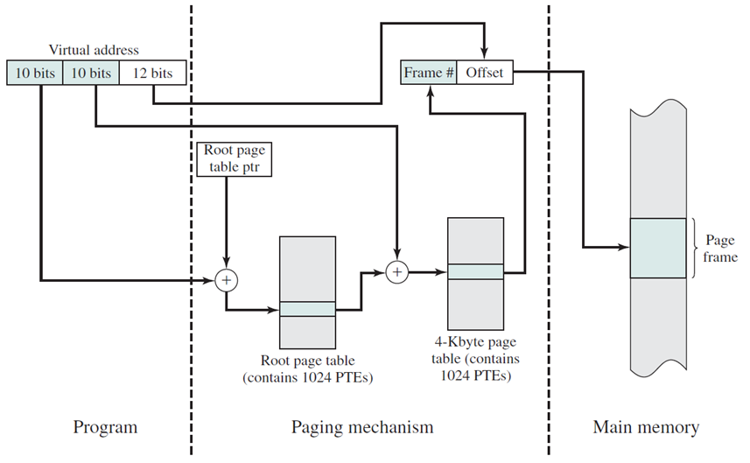

两级分页系统中的地址转换
虚拟地址
页框号
偏移量
根页表指针
页框
根页表(包含
1024个页表项)
4KB页表(包含
1024个页表项)
程序
分页机制
内存
图8.4两级分页系统中的地址转换

Slide 32
转换检测缓冲区（TLB，快表）
原则上，每个虚存访问可能引起两次物理内存访问
  一次取相应的页表项
  一次取想要的数据
为克服这个问题，大多数虚拟存储器方案为页表项使用一个特殊的高速缓存
  通常称作转换检测缓冲区（TLB，也称为快表）
  有快表，命中率高，速度提高。

Slide 33
转换检测缓冲区
功能与高速缓冲存储器cache相似
包含有最近用过的页表项

Slide 34
转换检测缓冲区的用法
给定一个虚地址，处理器首先检查 TLB
如果想要的页表项在其中（TLB命中），则检索页框号并形成实地址
如果没有找到想要的页表项（ TLB 失误），处理器用页号检索进程页表，并检查相应的页表项

Slide 35
转换检测缓冲区
如果“存在位”已置位，则该页在主存中，处理器从页表项中检索页框号以形成实地址。处理器同时更新TLB，使其包含这个新的页表项
如果“存在位”没有置位，则想要的页不在主存中，因而产生一次内存访问故障（缺页中断），调用操作系统，由操作系统装入所需要的页，并更新页表

Slide 36
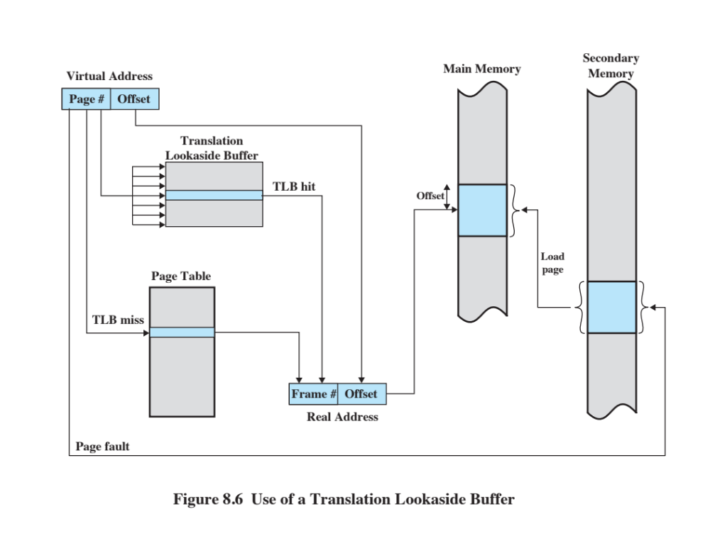
内存
辅存
虚拟地址
页号
偏移量
转换检测缓冲区
TLB
命中
加载
页面
页表
TLB
未命中
页框号
偏移量
缺页
实地址
图8.6 转换检测缓冲区的用法
先查快表TLB，若有则得出页框号；若无，则查页表，得出页框号，并更新快表；若页不在内存，则产生缺页中断，将要访问的页面调入内存。

Slide 37
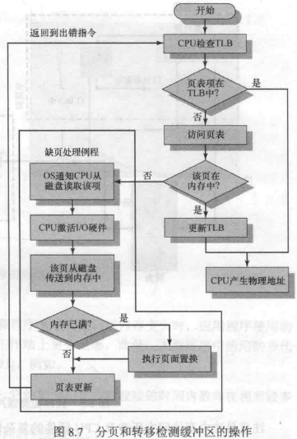

Slide 38
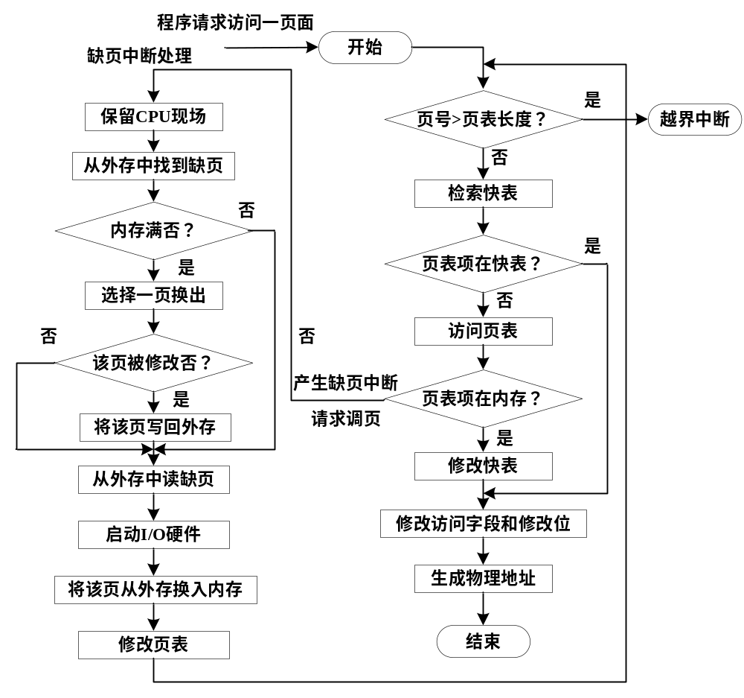
虚拟分页的地址变换

Slide 39
例：
有一分页式系统，其页表存放在主存中：
①如果对主存的一次存取需要1.5 μs,试问实现一次页面访问的存取时间是多少?
②如果系统加有快表,平均命中率为85%,当页表项在快表中时,其查找时间忽略为0, 试问此时的存取时间是多少?

Slide 40
答：
若页表存放在主存中，则要实现一次页面访问需两次访问主存：一次是访问页表，确定所存取页面的物理地址（称为定位）。第二次才根据该地址存取页面数据。
页表在主存的存取访问时间 =1.5*2=3(μs)
增加快表后的存取访问时间
=0.85*1.5+(1-0.85)*2*1.5=1.725(μs)

Slide 41
页大小
页越小，内部碎片的总量越少
页越小，每个进程需要的页的数目就越多
每个进程的页数越多意味着更大的页表
更大的页表意味着页表中的更大地比例在虚存中（产生两次缺页）
基于大多数辅存设备高速旋转的物理特性，希望页能比较大，从而实现更有效的数据块传送

Slide 42
页的大小
如果页大小非常小，那么每个进程在主存中有较多数目的页
一段时间后，内存中的页都包含有最近访问的部分，因此，缺页比率比较低
当页大小增加时，每一页包含的单元和任何一个最近访问过的单元越来越远，缺页率开始增长

Slide 43
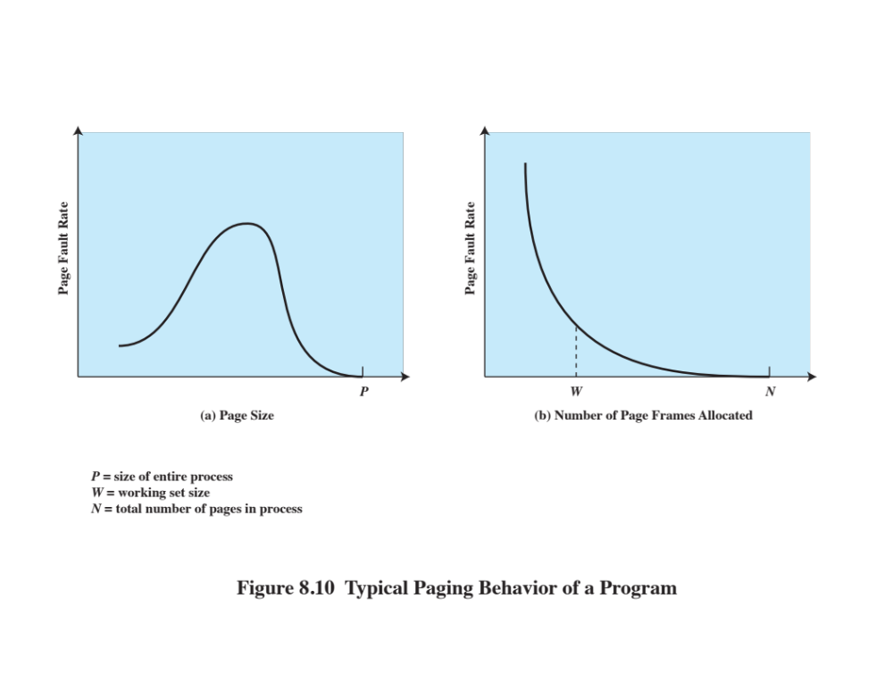

Slide 44
页的大小
多种页大小为有效的使用TLB提供了很大的灵活性
程序指令可以使用数目较少的大页映射
线程栈则可以使用小页映射
大多数商业操作系统仍然只支持一种页大小

Slide 45
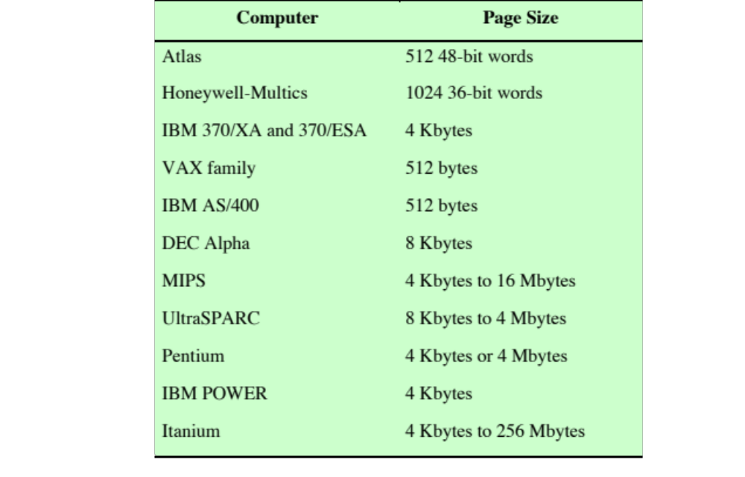
表8.3 页大小的实例

Slide 46
8.1.3 分段（虚拟段式）
分段允许程序员把存储器看成由多个地址空间或段组成，段的大小是不相等的，并且是动态的，这种组织有许多优点
简化不断增长的数据结构的处理
允许程序独立的改变或重新编译
有助于进程间的共享
有助于保护

Slide 47
段表组织
简单分段
  当一个进程的所有段都装入主存时，为该进程创建一个段表并装入主存
  每个段表项包含主存中相应段的起始地址和段的长度
在简单段式存储管理的基础上，增加请求调段和段置换功能
  每个段表项中需要有一位P表明相应的段是否在主存中
  需要另一个修改位M，用于表明相应的段从上一次被装入主存到目前为止，其内容是否被改变

Slide 48
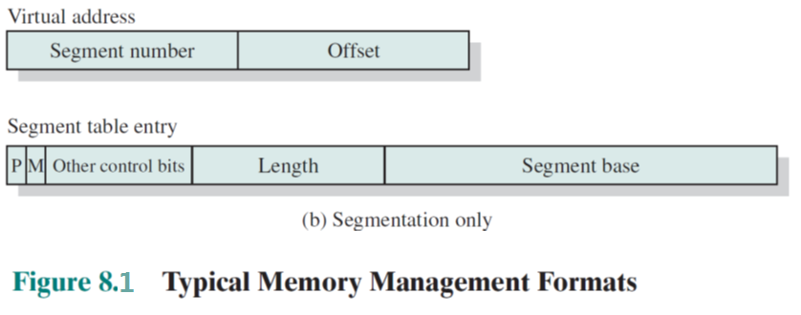
段表项
虚拟地址
段号
偏移量
段表项
其它控制位
仅分段
图8.1 (b)分段内存管理格式
P表示存在位
M表示修改位

Slide 49
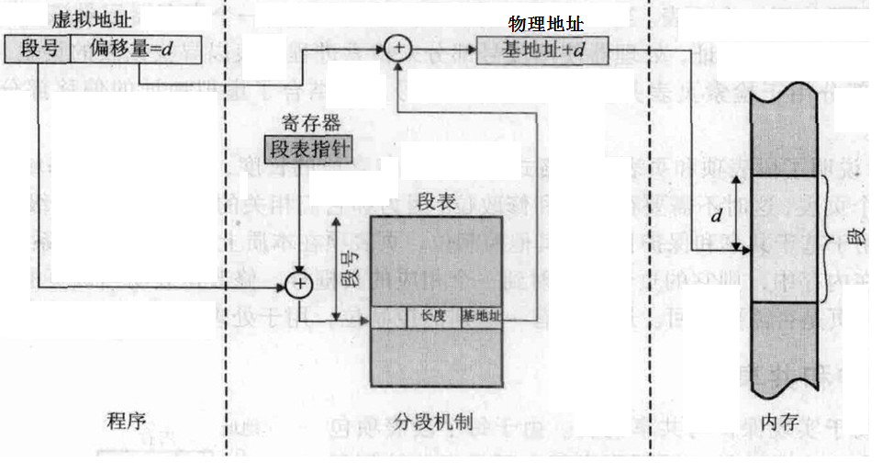
8.1.3 分段
分段有利于动态增长，对程序员可见，可分段编译连接加载，有利于共享和保护
段不在内存
（缺段中断）

Slide 50
8.1.4 段页式组合
分页和分段各有好处：
分页对程序员是透明的
分页消除了外部碎片
分段对程序员是可见的
分段具有处理不断增长的数据结构的能力以及支持共享和保护的能力
段页式划分：
每个段依次划分成许多固定大小的页
每一段有一个页表，一个程序可能有多个页表

Slide 51
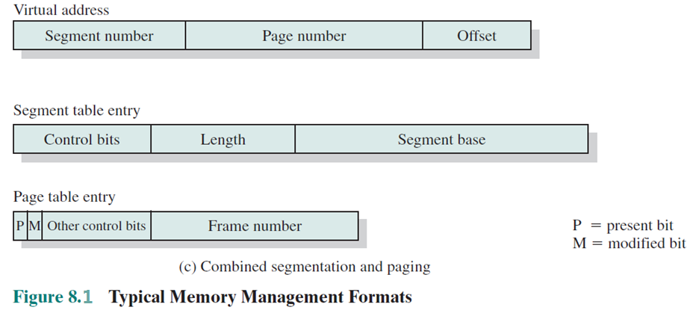
段页组合
虚拟地址
段号
页号
偏移量
段表项
控制位
段长
段基址
页表项
页框号
其它控制位
组合的分段与分页
P表示存在位
M表示修改位
图8.1 典型的内存管理格式

Slide 52
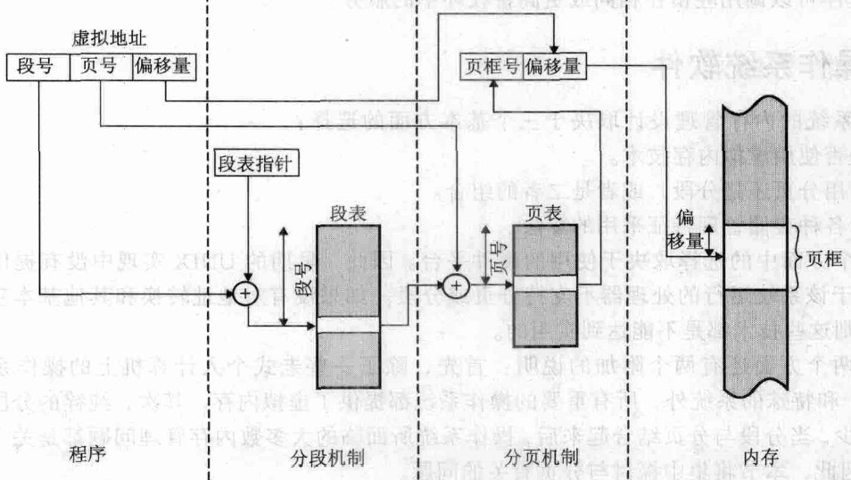
■先分段，再分页
■一个段表，多个页表
8.1.4 段页式
图8.12段页式系统中的地址变换

Slide 53
段页式
硬件支持
段表基址寄存器
段表长度寄存器
转换后备缓冲区（TLB）

Slide 54
虚拟存储器管理——
8.2操作系统软件
读取策略 放置策略
置换策略 驻留集管理
清除策略 加载控制

Slide 55
OS内存管理设计取决于三个方面
是否使用虚存技术
使用的是分页？分段？段页式？
  以上取决于使用的硬件平台，
  分段系统比较少用，对于分页和段页式，大多数存储器管理问题都是关于分页方面的
应用于存储管理各个方面的算法
  本节的主题

Slide 56
8.2.1 读取策略
确定一个页何时读入内存，常用的两种方法：
  请求分页
  预先分页
对于请求式分页，只有当访问到某页中的一个单元时才将该页读入内存
  当一个进程第一次启动时，会出现大量的缺页，在一段时间后，缺页的数目会降到很低
  优点：容易实现。
  缺点：对外存I/O次数多，开销较大

Slide 57
对于预先分页策略，在发生缺页需要调入某页时，一次调入该页以及相邻的几个页
  如果一个进程的页被连续存储在辅存中，则一次取进许多连续的页比隔一段时间取进一页要更有效
  优点：提高调页的I/O效率。
  缺点：基于预测，若调入的页在以后很少被访问，则效率低。常用于程序装入时的调页。

Slide 58
8.2.2 放置策略
在虚拟段式管理中，如何对物理内存进行分配，可采用最佳适配、首次适配等。
在虚拟页式和段页式系统管理中，地址变换最后通过地址转换硬件和内存访问硬件来完成，因此如何放置通常变得无关紧要。

Slide 59
8.2.3 置换策略
功能：需要调入新页面时，选择内存中哪个物理页面被置换，称为置换策略。
目标：把未来不再使用的或短期内较少使用的页面调出，通常应在局部性原理指导下依据过去的统计数据进行预测，减少缺页次数。

Slide 60
基本的置换算法
最佳算法(optimal,OPT)
最近最少使用算法(Least Recently Used, LRU)
先进先出算法(FIFO)
时钟算法(Clock)

Slide 61
页面置换算法
通过一个进程运行时的页面访问(引用)顺序（又称为页地址流，或引用串）来检验置换算法性能，计算其缺页率
追求最低的缺页率
为了讨论页面置换算法，假设可用的内存页框数量为3，并采用以下页面访问顺序：2, 3, 2, 1, 5, 2, 4, 5, 3, 2, 5, 2

Slide 62
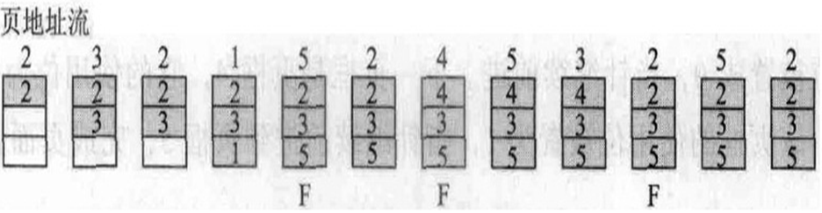
最佳置换算法 (OPT, optimal)
■置换时淘汰“未来不再使用的”或“在离当前最远位置上出现的”页面。
3
F表示页框分配最初填满后出现的缺页(即置换)
求：缺页中断次数，页面置换次数，缺页率
■最佳置换是理想算法, 无法实现，用作置换算法性能评价的依据

Slide 63
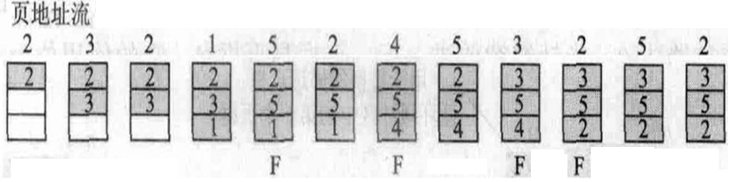
最近最少使用 LRU
（Least Recently Used)
■置换时淘汰最近一段时间最久没有使用的页面，即选择上次使用距当前最远的页面淘汰
求：缺页中断次数，页面置换次数，缺页率
■LRU性能接近最佳算法
■实现复杂，需很多硬件支持，比如用栈或移位寄存器

Slide 64
LRU的实现
移位寄存器
  为每个页面设置一个移位寄存器。进程访问某页时其移位寄存器的最高位置1，定时向右移动寄存器一位。置换具有最小值的移位寄存器所对应的页面。
堆栈
  每次引用一个页，该页就从堆栈中移出并压入栈顶。这样，堆栈顶部总是最近使用的页，堆栈底部总是最近最久未使用的页。

Slide 65

用栈来记录最近使用的页

Slide 66
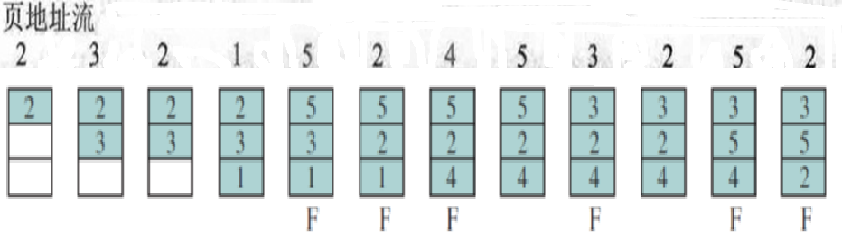
先进先出算法(FIFO)
■ 置换时淘汰最先进入内存的页面，即选择驻留在内存时间最长的页面被置换。
求：缺页中断次数，页面置换次数，缺页率
■ 实现简单，设置一个指针指向最先进入的页，指针可循环下移.
性能较差：较早调入的页可能是访问频率很高的页，被反复调入和调出。如图中5、2的置换

Slide 67
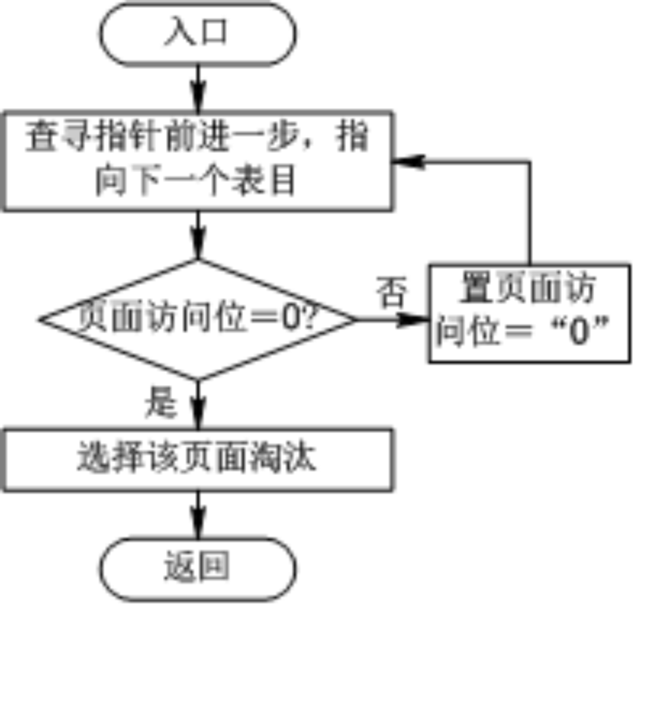
时钟算法(clock)
也称最近未使用算法(NRU, Not Recently Used)，它是LRU和FIFO的折衷。
每页框有一个使用位(use bit)，若某页首次装入内存中的某页框或以后被访问则置user bit=1。
置换时采用一个指针，从当前指针位置开始按地址先后检查各页，寻找use bit=0的页面作为被置换页
指针经过的user bit=1的页都修改user bit=0
最后指针停留在被置换页的下一个页。

Slide 68
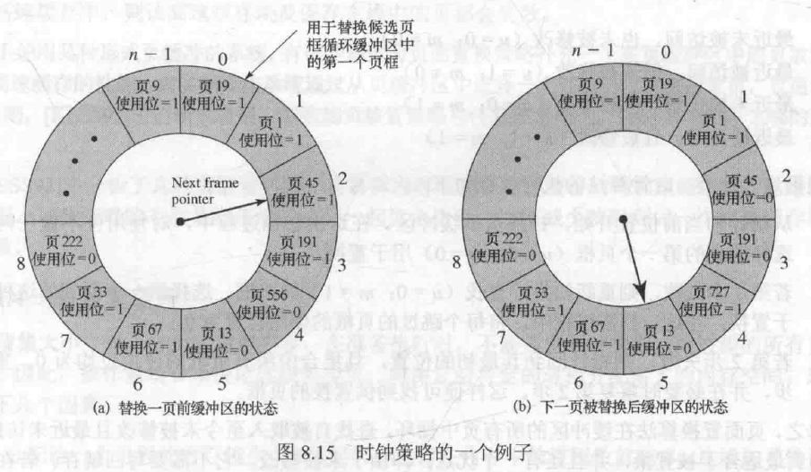
(置换)

Slide 69
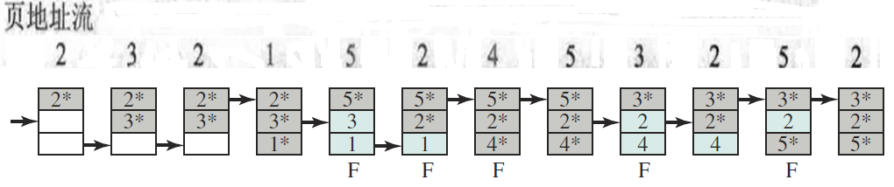
时钟算法 CLOCk
■置换时淘汰使用位为0的页面
求：缺页中断次数，页面置换次数，缺页率
■可以改进，增加修改位

Slide 70
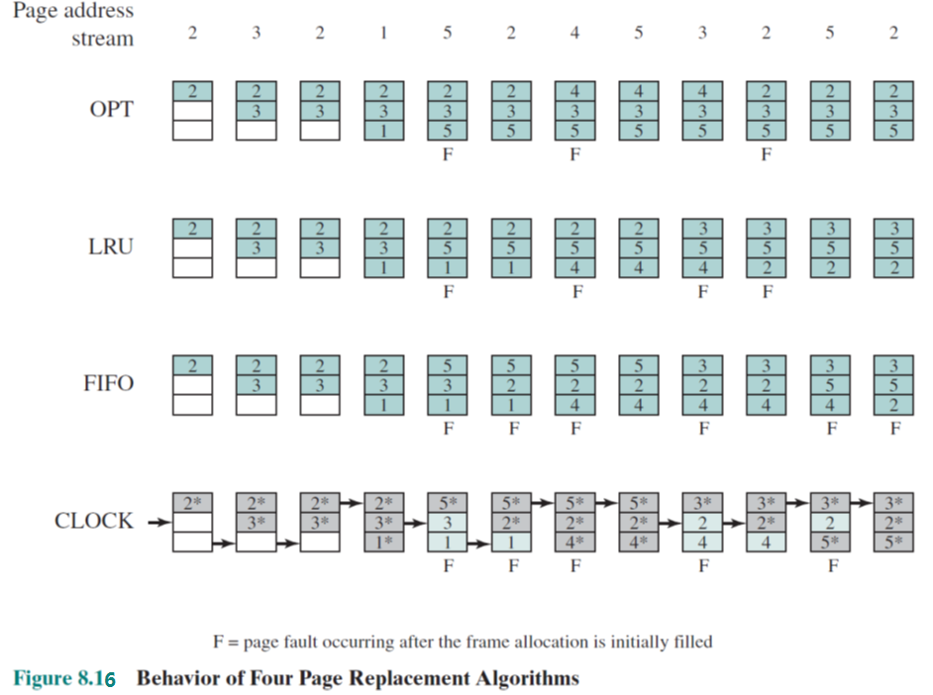

Slide 71
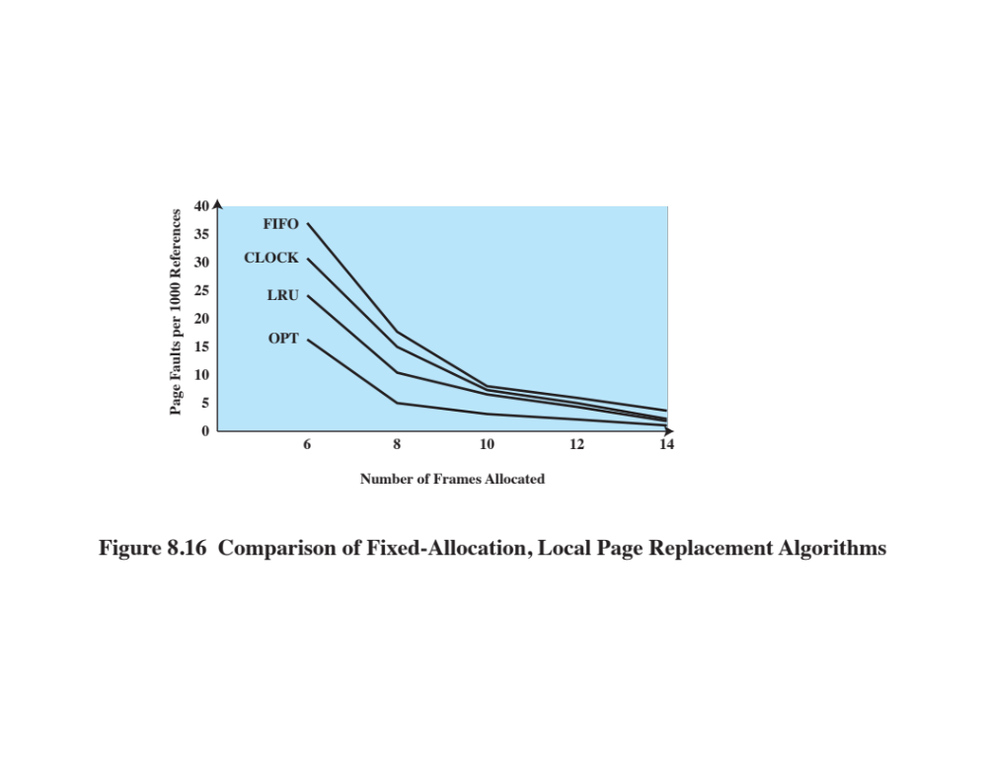
固定分配、局部置换页面置换算法的比较
■固定分配：分配的页框数固定，在进程运行过程中不可改变。
■局部置换：只在自身的页框中置换

Slide 72
8.2.4 驻留集管理
这里要讨论的问题是分给每个进程多少物理页面，以及如何动态调整各进程的物理页面数。
1.驻留集(resident set)
驻留集指虚拟页式管理中给进程分配的物理页面数目。
驻留集与缺页率的关系：
  每个进程的驻留集越小，则同时驻留内存的进程就越多，可以提高并行度和处理器利用率；另一方面，进程的缺页率上升，使调页的开销增大。
  进程的驻留集达到某个数目之后，再给它分配更多页面，缺页率不再明显下降。该数目是“缺页率－驻留集大小"曲线上的拐点。

Slide 73

缺页次数 Versus 物理页框数
拐点
Notes:
提问：是否缺页次数严格地会随页框数增加而递减呢？

Slide 74
先进先出（FIFO）页面置换算法（续）
是否页框数增加就一定会减少缺页数呢？
页地址流: 1, 2, 3, 4, 1, 2, 5, 1, 2, 3, 4, 5
3 页框
4 页框
1
1
4
5
2
9 page faults
2
1
3
3
3
2
4
1
1
5
4
2
10 page faults
2
1
5
3
3
2
4
4
3
FIFO 置换算法 – Belady’s 现象

Slide 75

FIFO置换存在Belady’s 现象
FIFO 置换算法 – Belady’s 现象:更多页框⇒ 更多缺页次数

Slide 76
驻留集大小和置换范围
驻留集大小的确定方式：
  固定分配：驻留集大小固定。各进程平均分配，根据程序大小按比例分配，优先权
  可变分配：驻留集大小可变，按照缺页率动态调整（高或低－>增大或减小驻留集），性能较好。增加算法运行的开销。
置换范围：被置换的页面局限在本进程，或允许在其他进程。
  局部置换：容易进行性能分析
  全局置换：更为简单，容易实现，运行开销小

Slide 77
驻留集大小和置换范围的配合：三种策略
  固定分配+局部置换：这时的主要问题进程开始前要依据进程类型决定分配多少页面。多了会影响并发水平，少了会使缺页率过高。
  可变分配+局部置换：局部置换但在大尺度上进行可变分配。
    新进程装入时,根据一定原则，分配一定数目的页框作为其驻留集。
    发生缺页时，从缺页的进程的驻留集中选择一页替换。
    不时地，重新评估该进程的分配情况，调整驻留集大小，以提高整体性能。

Slide 78
驻留集大小和置换范围的配合：三种策略
  可变分配+全局置换：这时OS会一直维持一定数目的自由页框列表，以快速置换；这时的主要问题是置换策略的选择，如何决定哪个进程的页面将被调出。较好的选择是页面缓冲算法。
  不包括“固定分配全局置换”
    因为对各进程进行固定分配时不可能进行全局置换。

Slide 79
8.2.6 虚拟存储中的加载控制
这里要讨论的是OS要在内存中驻留多少个并发进程是较好的。
1. 改善时间性能的途径
降低缺页率：缺页率越低，虚拟存储器的平均访问时间延长得越小；
提高外存的访问速度：外存和内存的访问时间比值越大，则达到同样的平均访问时间，所要求的缺页率就越低；即在平均访问时间不变的条件下，外存速度越快，要求的缺页率就越松(高)；

Slide 80
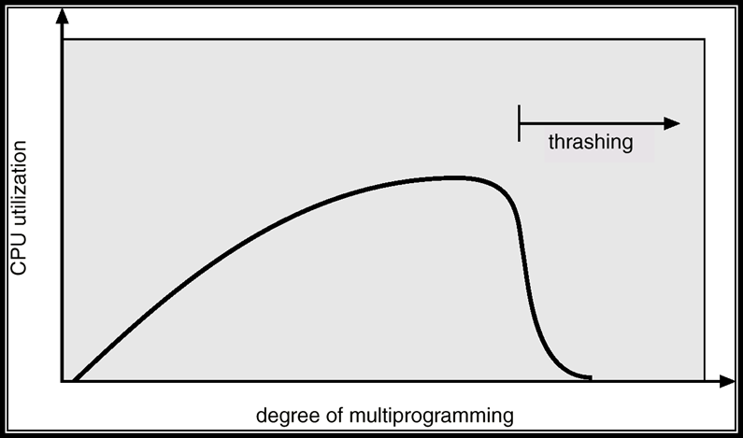
2. 抖动问题(thrashing)
随着驻留内存的进程数目增加，或者说进程并发水平(multiprogramming level)的上升，处理器利用率先是上升，然后下降。
Thrashing ≡ a process is busy swapping pages in and out.

Slide 81
2. 抖动问题(thrashing)
这里处理器利用率下降的原因通常称为虚拟存储器发生“抖动”，也就是：每个进程的驻留集不断减小，缺页率不断上升，频繁调页使得调页开销增大。OS要选择一个适当的进程数目，以在并发水平和缺页率之间达到一个平衡。

Slide 82
3. 加载控制(load control)策略
决定驻留内存的进程数目，在避免出现抖动的前题下，尽可能提供进程并发水平。
OS不能完全控制进程的创建，但它可通过进程挂起来减少驻留内存的进程数目。即：需要减少驻留内存的进程数目时，可以将部分进程挂起并全部换出到外存上。如：低优先级的、缺页率高的、驻留集最小的、页面最多的，等等。

Slide 83
例
一个页式虚拟存储系统，其并发进程固定为4个。最近测试了它的cpu利用率和用于页面交换的磁盘的利用率，得到下列3组数据。请针对每一组数据，说明系统发生了什么事情？增加并发进程能提升cpu的利用率吗？
Cpu利用率13％；磁盘利用率97％
Cpu利用率87％；磁盘利用率3％
Cpu利用率13％；磁盘利用率3％
答：
A 系统在抖动。增加并发进程数反而恶化系统性能
B 系统正常。CPU的利用率已相当高，不需要采取什么措施
C Cpu没有充分利用，磁盘对换率也非常低，应增加并发进程数

Slide 84
高速缓存
内存
磁盘
系统区
用户区
内存管理分配回收
存储共享
存储保护
内存扩充
地址转换
存储体系
存储管理功能
存储
管理
装入与链接
可重定位
对换技术
覆盖技术
提高内存利用率
方便用户使用
其他
存储管理目的
离散分配方式
虚拟存储管理
连续分配方式
页式存储管理
段式存储管理
段页式存储管理
单一连续分配
固定分区分配
动态分区分配
可重定位分区分配
虚拟存储器
虚拟存储技术
程序局部性原理
虚拟页式管理
虚拟段式管理
页面置换算法
抖动（颠簸）
用户程序划分
逻辑地址
内存空间划分
内存分配
管理考虑
硬件支持
地址转换过程

Slide 85
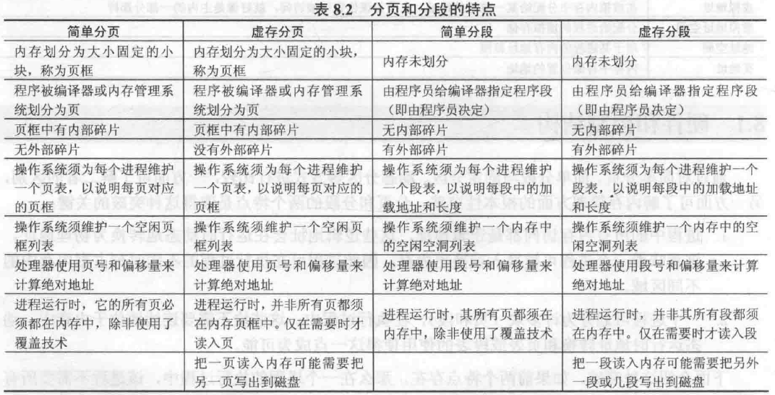

Slide 86
作业
  8.9.2复习题：8.1、8.2、8.7
8.9.3习题：8.1、8.4、8.5、8.6、8.18

